Slide 1
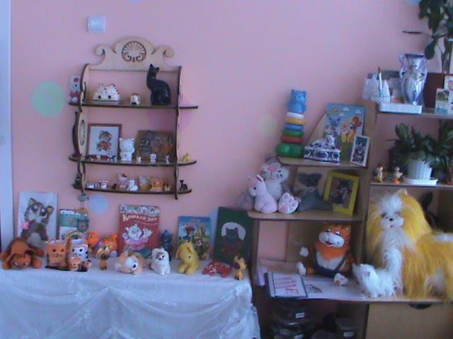
Муниципальное бюджетное дошкольное образовательное учреждение Детский сад № 8 «Ягодка»
МИНИ-МУЗЕЙ «КОШКИН ДОМ»
Авторы:
Воспитатель:
Андреева Т.И.

Slide 2
Руководители мини-музея:
Воспитатель
Андреева Т.И.,
Высшее образование
Стаж 8лет

Slide 3
Содержание проекта:
1. Сведения об авторском коллективе
2. Паспортные данные мини-музея
3. План работы по созданию мини-музея
4. Аспекты музейной деятельности
5. Тематическое планирование
6. Перспектива развития мини-музея

Slide 4
Взаимодействие
музеи
семья
детский сад

Slide 5
Цели проекта:
Создать условия для формирования интереса дошкольников к окружающему посредством организации музейной, педагогической деятельности с использованием интерактивных методик и современных информационных технологий.

Slide 6
Задачи проекта:
формировать музейную культуру, внутреннюю духовную потребность в посещении музеев;
- формировать представление о музее как об особом источнике культурно-исторического опыта человечества;
- формировать бережное отношение к музейному предмету как к части материальной и духовной культуры;
- формировать визуальную грамотность (наблюдательность, умение в элементарной форме анализировать и обобщать зрительные впечатления, эмоционально переживать визуальный образ, а также творчески воспринимать и осмыслять увиденное);
-дать элементарные знания об окружающем.
-заинтересованность родителей совместным с детьми посещением музеев;
-повысить компетентность родителей в области музейной педагогики, информируя их о тенденциях её развития;

Slide 7
План применения учебного проекта
Знакомство с данным проектом родителей (консультации, мероприятия по созданию мини-музея в группе );
Подготовка дидактических материалов и пособий;
Определение сроков реализации проекта.

Slide 8
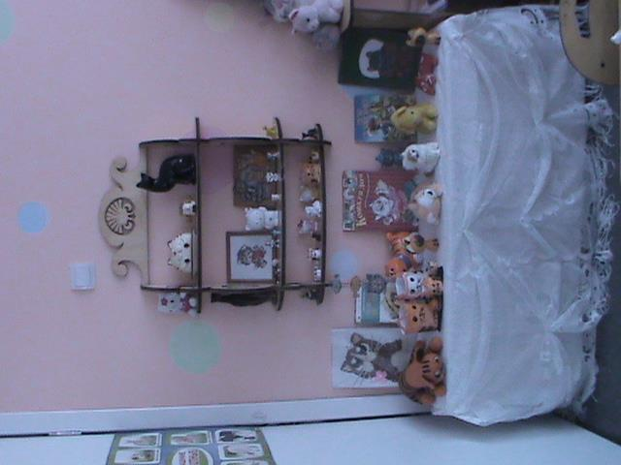
Аспекты деятельности мини-музея
Мини-музей предназначен для формирования первичных представлений о музеях, для познавательного развития детей, для развития художественных, изобразительных навыков.
Формы деятельности:
поисковая;
фондовая;
игровая;
экспозиционная;
познавательная.

Slide 9
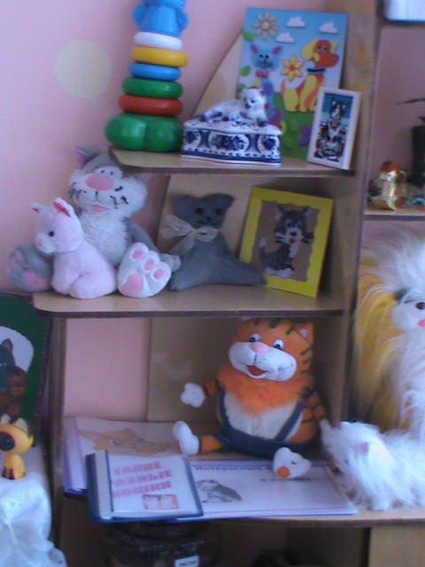
Принципы деятельности мини-музея
принцип учета возрастных особенностей дошкольников;
принцип опоры на интересы ребенка;
принцип осуществления взаимодействия воспитателя с детьми при руководящей роли взрослого;
принцип наглядности;
принцип последовательности;
принцип сотрудничества и взаимоуважения.

Slide 10
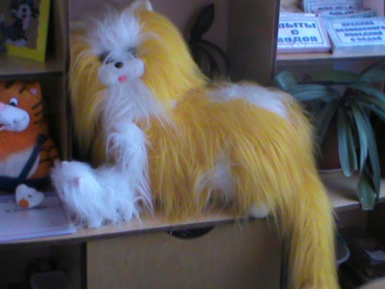
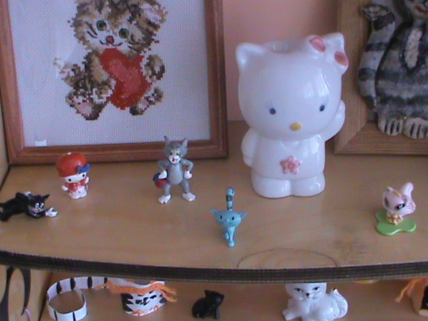
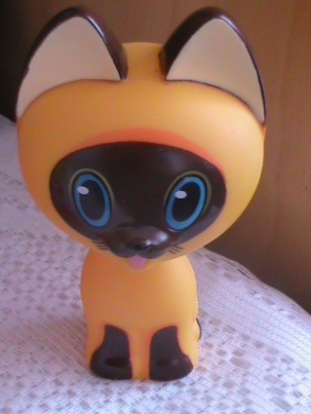
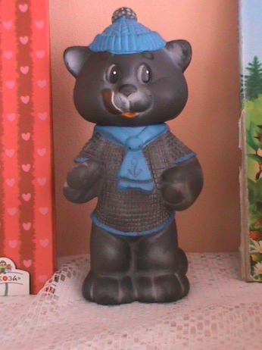
Оформление мини-музея
Все экспонаты собраны в соответствии с возрастом детей.
Коллекция мини-музея располагается в доступном для детей месте.

Slide 11
Паспортные данные мини-музея
Цель проекта:
знакомство детей с ролью кошки в жизни человека;
воспитание заботливого отношения к животному миру;
формирование у дошкольников навыков исследовательского поведения.
Задачи проекта:
Формировать интерес к познавательной деятельности.
Развивать творчество, креативность, любознательность участников проекта.
Расширять знания детей об особенностях внешнего вида, о жизненных проявлениях, повадках и условиях содержания домашних животных.
Совершенствовать знания детей о безопасном поведении с животными.
Воспитывать заботливое и ответственное отношение к домашним животным.

Slide 12
Паспортные данные мини-музея
В основе работы с детьми по проекту, лежат принципы, направленные на личностно-ориентированный подход к обучению и воспитанию:
1.Принцип развивающего взаимодействия педагога (в том числе родителей) и ребенка, как содействия развитию другого и тем самым способствующего саморазвитию.
2.Принцип развивающего обучения заключается в правильном определении ведущих целей обучения: познавательной, развивающей, воспитательной. Этот принцип предполагает разработку творческих заданий, не имеющих однозначного решения. Детей учат думать, рассуждать, делается акцент на возможности и необходимости вариативных путей решения задач: стимулируют к творческим поискам и находкам, развивают наблюдательность.
3.Принцип гуманизации, сотрудничества, партнерства предполагает уважительное отношение к мнению ребенка, поддержку его инициативы, видение в ребенке целенаправленного партнера.
4.Принцип дифференциации, учета индивидуальности направлен на обеспечение оптимальных условий для самореализации каждого воспитанника в процессе освоения познавательной деятельности, с учетом накопленного им индивидуального опыта, особенностями его эмоциональной и познавательной сферы.

Slide 13
Паспортные данные мини-музея
Формы работы по проекту.
- работа с детьми:
1.Чтение и рассматривание художественной литературы, энциклопедий.
2.Проведение дидактических, словесных, сюжетно-ролевых игр с детьми.
3.Инсценировки сказок, этюдов.
4.Проведение игровых занятий.
5. Пополнение предметно - развивающей среды группы.
- работа с родителями:
1.Проведение творческих гостиных;
2.Выполнение творческих заданий.
3. Изготовление масок кошек для театра;
4. Оформление фотовыставок и альбомов домашних животных.
Срок реализации проекта: март-апрель
Участники проекта: воспитатели, дети, родители.

Slide 14
Паспортные данные мини-музея
Этапы реализации проекта:
1 этап – организационный
Задачи:
1.Выявить уровень знаний детей о животном мире и умение применять эти знания на практике.
2.Создать мотивационную основу для активного участия детей и родителей в проекте.
Мероприятия
Цели и задачи
Совместная деятельность педагога с детьми:
1.Просмотр документального фильма «Необычные истории».
- выявить уровень знаний детей о кошках, отношение к животным.
- привлечь внимание детей к разнообразию пород кошек и их способности оказывать помощь людям.
Предметно-развивающая среда:
1.Наборы открыток «Жизнь кошек».
2.Выставка детских рисунков «Мое любимое животное»
- определить потребность в получении знаний о кошках, расширении кругозора детей.
-выявить отношение детей к домашним животным.
Работа с родителями:
1.Консультации для родителей.
2.Информировать родителей о том, какую пользу приносит домашний питомец в развитии эмоциональных качеств, трудолюбия, сдержанности ребенка.
3.Познакомить и обсудить задачи и план мероприятий по проекту.

Slide 15
Паспортные данные мини-музея
2 этап – основной
Задачи:
1.Реализовать в работе с детьми комплекс мероприятий, направленный на развитие познавательных способностей и поисковую активность детей.
2.Создать единый детско-взрослый коллектив.
Примечание. Наша задача – воспитать детей так, чтобы они жили в мире с нашими верными и преданными четвероногими друзьями, были заботливыми хозяевами, которые не посмеют выбросить надоевшую «живую игрушку».
Оформление мини-музея: музейные экспонаты собраны в соответствии с возрастом детей. Коллекции мини-музея располагаются на полках стенки в групповой комнате. Например, коллекции игрушек-кошек (мягких, резиновых, пластмассовых) располагаются на нижней полке стенки, поэтому всегда доступны для детских игр. Коллекция фигурок из различных материалов (слоеное тесто, масса для лепки, пряжа, крупа), картины в рамках стоят на верхней полке в целях безопасности и используются при работе с детьми только совместно с воспитателем. На нижней полке представлена детская литература, подборки картинок о кошках, дидактические игры с фотографиями кошек.

Slide 16
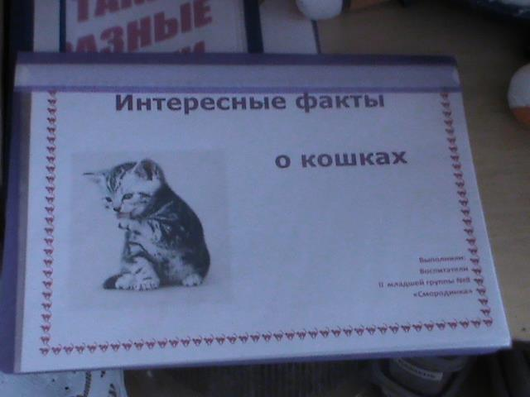
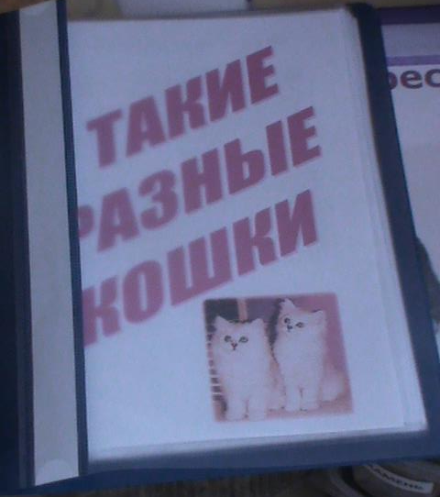
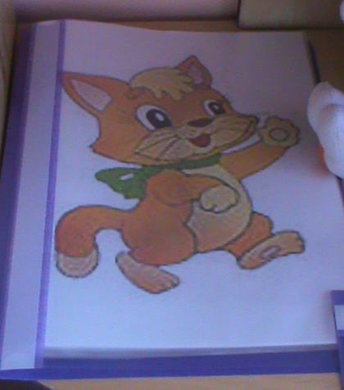
Методическое обеспечение

Slide 17
ПЛАН РАБОТЫ ПО СОЗДАНИЮ МИНИ-МУЗЕЯ «КОШКИН ДОМ»
N | Название этапа | Содержание работы | Сроки реализации | Ожидаемый результат
1 | Подготовительный этап. | Родительское собрание | МАРТ 1-2 НЕДЕЛЯ | 1.Определение темы и названия музея. 2. Выбор места для размещения. 3. Выбор инициативной группы.
2 | Практический этап. | 1. Сбор экспонатов. 2.Оформление выставки. 3.Индивидуальная работа с детьми. 4. Проведение экскурсий. | МАРТ 3-4 НЕДЕЛЯ-АПРЕЛЬ 1-3 НЕДЕЛЯ | Создания мини-музея «Кошкин дом».
3 | Подведение итогов | Заседание инициативной группы. | АПРЕЛЬ 4 НЕДЕЛЯ | Альбом «Мини-музей» «Кошкин дом». Выставка экспонатов мини-музея

Slide 18
Разделы мини-музея, особенности использования
«Мягкие игрушки-кошки», «Резиновые игрушки-кошки», «Пластмассовые игрушки-кошки».
Экспонаты данных коллекций находятся в свободном доступе у детей и используются ими для сюжетно-ролевых игр, для театральной деятельности. Кроме того, игрушки-кошки из разных материалов могут использоваться для классификаций, а значит, быть основанием для создания новых коллекций, например: «Взрослые кошки» и «Котята». Игрушки могут быть использованы в процессе непосредственно образовательной деятельности, конкретно в образовательных областях «Познание», «Коммуникация», «Художественное творчество»
«Сами своими руками» экспонаты данной коллекции выполнены детьми, родителями, воспитателями. Экспонаты могут быть применены в процессе организации непосредственно образовательной деятельности в образовательных областях «Социализация», «Познание», «Художественное творчество», «Чтение художественной литературы».

Slide 19
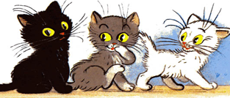
«Галерея» оформлена в виде небольших полотен в рамках, где расположены детские рисунки, аппликации. Фотографии после некоторого времени переносятся с полотна в фотоальбом. Экспонаты галереи могут быть использованы в процессе непосредственно образовательной деятельности в образовательных областях «Художественное творчество», «Коммуникация».
«Библиотека» Здесь собраны загадки, стихи и авторские произведения о кошках, которые могут быть использованы как в непосредственно образовательной деятельности, так и в самостоятельной игровой деятельности детей.
«Игротека» Игры и атрибуты для игр расположены на низкой полке. Дети могут использовать их самостоятельно в процессе самостоятельной игровой деятельности или вместе с педагогом в процессе непосредственно образовательной деятельности.

Slide 20
Тематический план занятий в мини-музее
№ | Тема цикла занятий | Образовательная область | Цель занятия
1. | Семья кошек (пластилин) | Познание, коммуника-ция | Формировать представления о частях тела кошки, закреплять знания о кошке, как о домашнем животном, как о друге человека.
2. | Картина «Кошечка» (зерна риса и гречихи), «Барон» (пластилин, гречиха) | Художественное творчество | Формировать представления о различных способах создания картины, учить выполнять картину «Кошечка» посредством использования зерен различных видов крупы.
3. | Вязаный кот «Рыжик», Картина «Мурка и Барбос» (аппликация), Семья кошек (пластилин) | Познание | Формировать понятия о различных породах кошек, развивать умение выявлять их отличительные черты
4. | Картина «Кисонька - Мурысонька» | Художественное творчество | Развивать творческое начало, учить применять различные способы рисования (карандашами, акварельными красками)
5. | Картина «Мурка и Барбос», «Семья рыжиков» (аппликация) | Художественное творчество | Учить аккуратному выполнению аппликации, развивать творческость, воспитывать усидчивость в работе
6. | Картина «Бамсик» (вышивка), «Барон» (пластилин, крупа) | Познание | Формировать представления о различных способах выполнения поделки
7. | Картина «Мурятки - ребятки» (соленое тесто) | Коммуника-ция | Развивать умение составлять, придумывать рассказ, развивать активный словарный запас
8. | «Кот Васька - Рыболов» (пластилин) | Художест-венное творчество | Учить пользоваться стекой в процессе лепки, правильно подбирать цвета, развивать воображение, мелкую моторику
9. | Статуэтки «Кошечки» | Коммуника-ция | Развивать умение составлять, придумывать рассказ, развивать активный словарный запас
10. | Итоговая выставка |  | Проведение мониторинга. Составление плана на новый учебный год

Slide 21
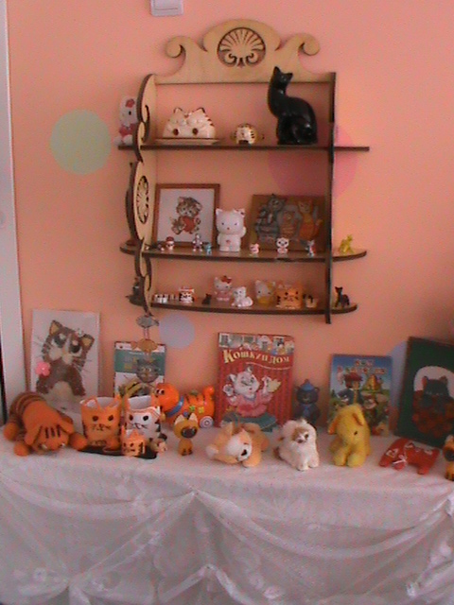
Перспектива развития мини-музея
Подбор детской литературы, детских мультфильмов и наглядного материала.
Проведение экскурсий для других групп детского сада.
На базе мини-музея или с использованием его коллекций можно проводить занятия по разным видам деятельности.

Slide 22
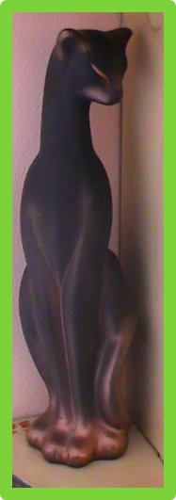
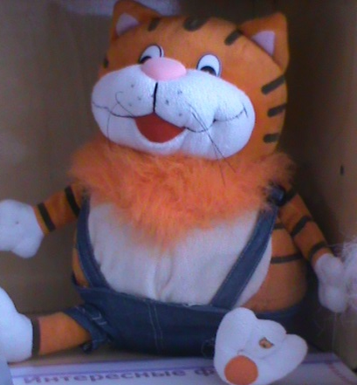
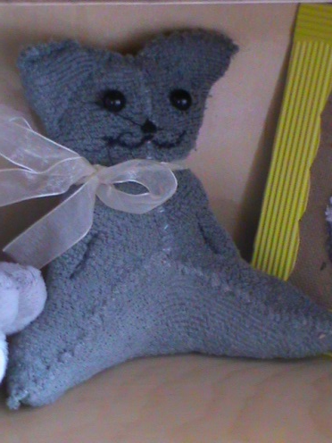
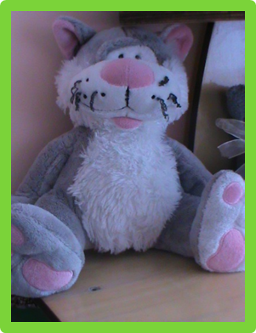
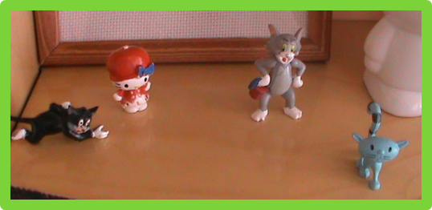
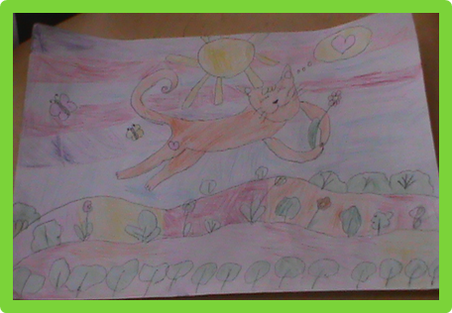
Экспонаты мини-музея
Семья Зарины
Семья Демида
Семья Рината

